Slide 1

Java EE – Tier

Slide 2
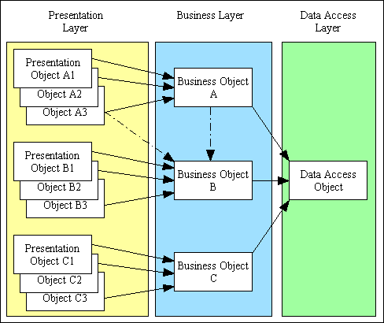
Java EE – Tiers
Több rétegű architektúra

Slide 3
Java EE – Tiers
Előnyei
Bezártság / Megkerülés
A felelősség elosztása
Skálázhatóság
Függetlenség - alternatív megoldások

Slide 4
Java EE – Tiers
Objektumok
Façade
Service, Business Object
Value Object, Data Transfer Object
Data Access Object, Entity

Slide 5
Java EE – Tiers
DAO
Data Access Object
A logikailag összetartozó adatbázis elérések
Általában táblákhoz rendeljük

Slide 6
Java EE – Tiers
DAO vagy nem DAO?
DAO nélkül
DAO
Java application
business logic
JDBC
Database
Java application
business logic
DAO
JDBC
Database

Slide 7
Java EE – Tiers
DAO alapműveletek
CRUD műveletek
Save
Delete
Update
Find
FindAll

Slide 8
Java EE – Tiers
Connection scope
Method scope
public Integer save(RegistrationDTO dto){
Connection connection = PoolingDataSourceExample.getDataSource().getConnection();
…
connection.close();

Slide 9
Java EE – Tiers
Connection scope
Instance scope
Close?
public class RegistrationDAOImpl implements RegistrationDAO {
Connection connection;
RegistrationDAOImpl() {
Connection connection = PoolingDataSourceExample.getDataSource().getConnection();
}

Slide 10
Java EE – Tiers
Connection scope
Thread scope
DAOFactory.getInstance().beginConnectionScope();
RegistrationDAO dao = DAOFactory.getInstance().getRegistrationDAO();
…
Long id = dao.save(dto);
DAOFactory.getInstance().endConnectionScope();

Slide 11
Java EE – Tiers
Tranzakció DAO-val
try {
DAOFactory.getInstance().beginConnectionScope();
try {
DAOFactory.getInstance().beginTransaction();
…
Long id = dao.save(dto);
DAOFactory.getInstance().endTransaction();
} catch (Exception ex) {
DAOFactory.getInstance().abortTransaction();
}
} finally {
DAOFactory.getInstance().endConnectionScope();
}

Slide 12

KÖSZÖNÖM A FIGYELMET!
Kis Bertalan
Bertalan_Kis@epam.com

